Slide 1
Векторно-конвейерные вычислительные системы

Slide 2
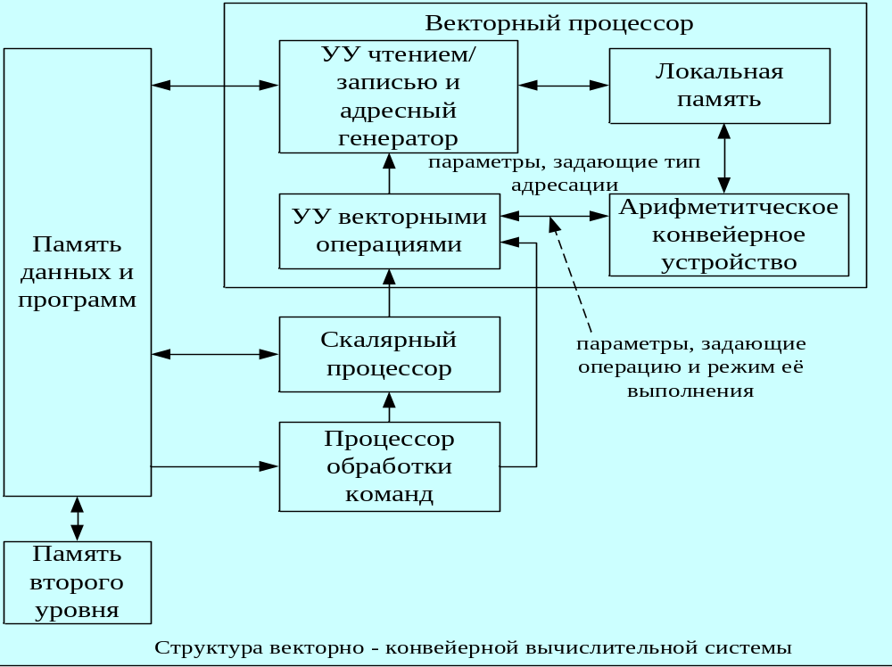
  Структура ВКС

Slide 3
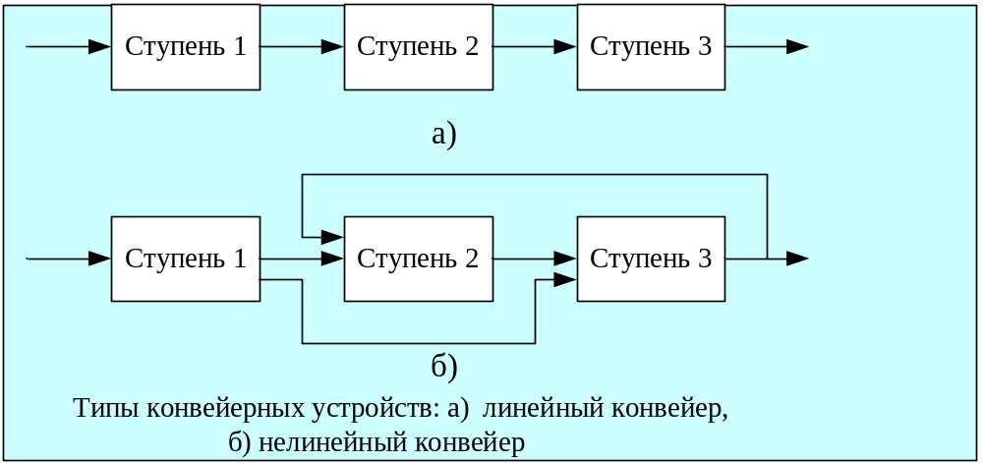
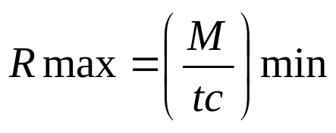

Типы конвейерных устройств
Время работы конвейера
Пропускная способность конвейера

Slide 4
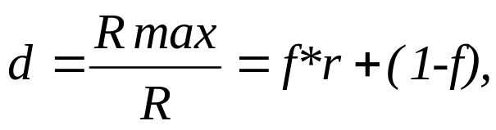
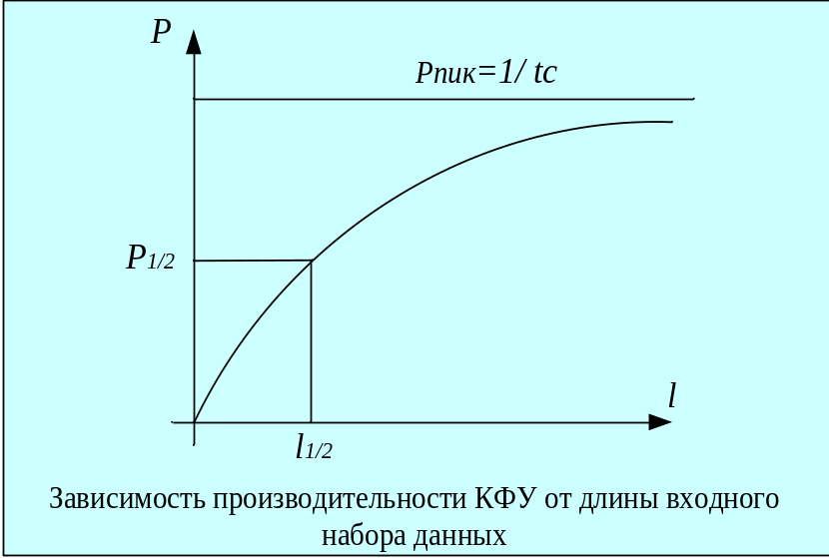
Факторы, снижающие пропускную способность
1) Скалярная обработка
Коэффициент снижения пропускной способности
2) Длина вектора
С увеличением длины входных векторов эффективность конвейерной обработки возрастает

Slide 5
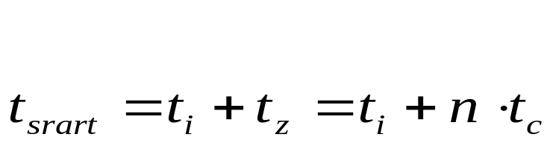
Факторы, снижающие пропускную способность
3) Стартовое время конвейера
4) Зависимости по данным и по управлению
5) Реализация условных операторов
6) Ограничения связанные с памятью
7) Ограничения, связанные со специализированными арифметическими устройствами

Slide 6
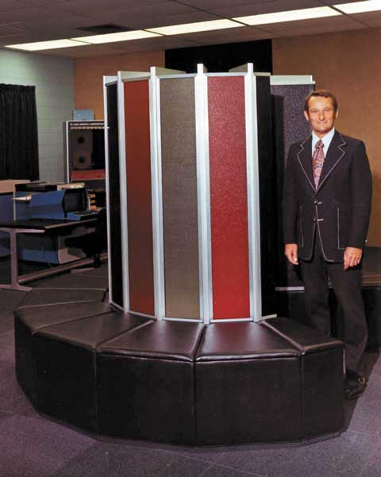
Суперкомпьютер Cray-1
Первый векторно-конвейерный компьютер CRAY-1:
время такта 12.5нс
12 конвейерных функциональных устройств
пиковая производительность 160 миллионов операций в секунду
оперативная память до 1Мслова (слово - 64 разряда)
цикл памяти 50нс
Главным новшеством является введение векторных команд, работающих с целыми массивами независимых данных.

Slide 7
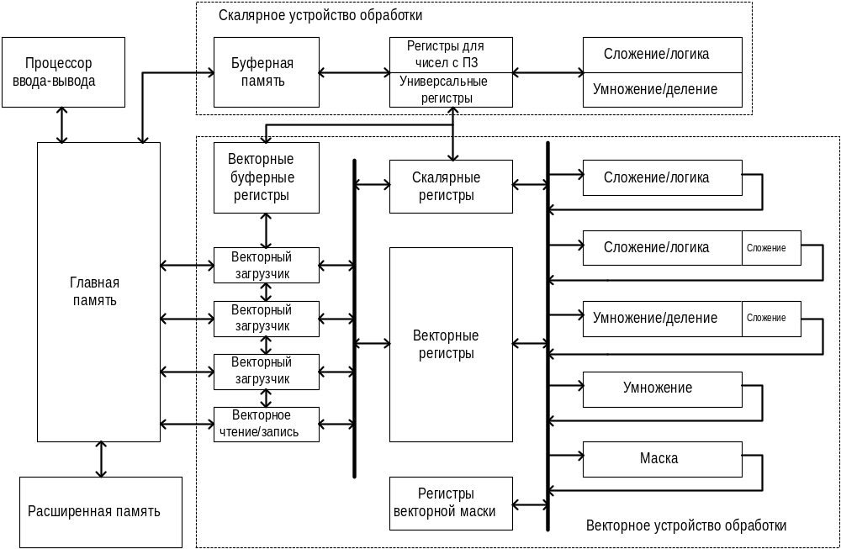
ВЕКТОРНАЯ СУПЕРСИСТЕМА S-810 ФИРМЫ HITACHI
Структурная схема системы S-810 (модель 10)

Slide 8
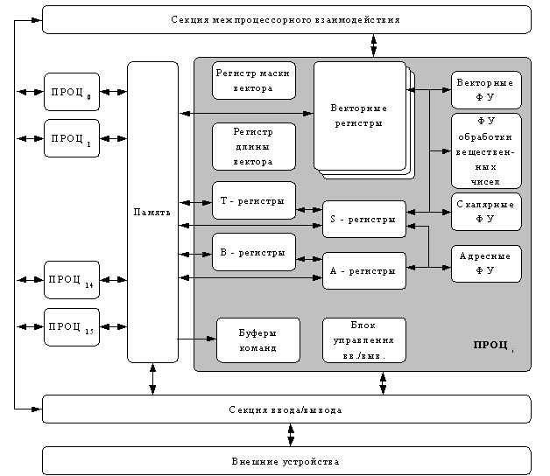
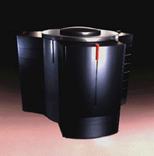
Векторно-конвейерный компьютер Cray C90

Slide 9
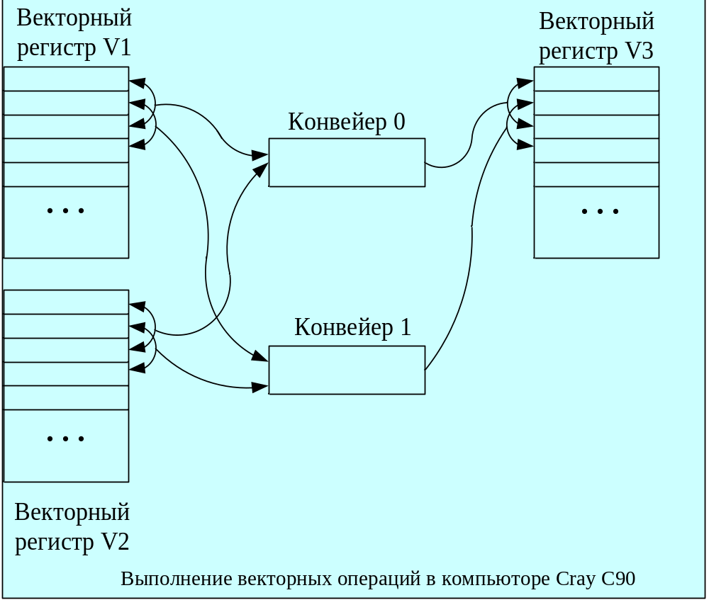
Выполнение векторных операций
в компьютере Cray C 90

Slide 10
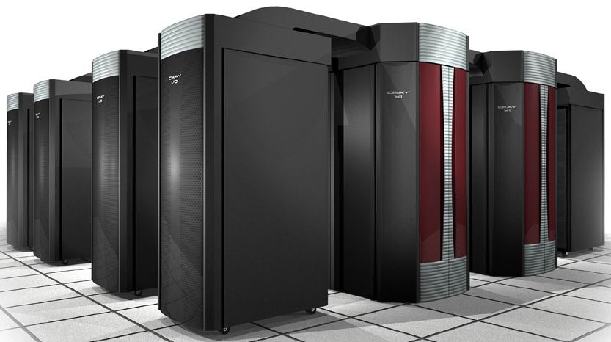
Высокопроизводительная супер-ЭВМ Cray X1
Состав:
Процессор:
Векторный процессор разработки Cray; 16 векторных операций с ПЗ (32 и 64)
Векторная тактовая частота
800 МГц
Пиковая производительность
12,8 ГФлопс на процессор
Пиковая пропускная способность памяти
34,1 Гбайт/с на процессор
Память
RDRAM с 4 портами при 1,2 Гбайт/с на канал. Пиковая пропускная способность 204 Гбайт/с на узел
Архитектура
Когерентный кэш, конструктивно распределённая, глобально адресуемая

Slide 11
Конфигурация системы Cray X1
Число шкафов | Число узлов | Число процессоров | Память, Гб | Пиковая производительность, Тфлоп
1 | 4 | 16 | 64 – 256 | 0,205
4* | 16 | 64 | 256 – 1 024 | 0,819
1** | 16 | 64 | 256 – 1 024 | 0,819
4 | 64 | 256 | 1 024 – 4 096 | 3,27
8 | 128 | 512 | 2 048 – 8192 | 6,55
16 | 256 | 1 024 | 4 096 – 16 384 | 13,1
32 | 512 | 2 048 | 8 192 – 32 768 | 26,2
64 | 1024 | 4 096 | 16 384 – 65 536 | 52,4
* Максимальная конфигурация для модели с воздушным охлаждением. ** Конфигурация для модели с жидкостным охлаждением.

Slide 12
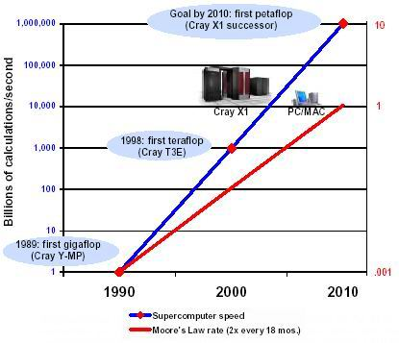
Суперкомпьютеры Tera/Cray INC.
Корпорация Cray Inc. поставила перед собой цель достигнуть в 2010 году производительности суперкомпьютера в 1 Пфлоп.

